Slide 1
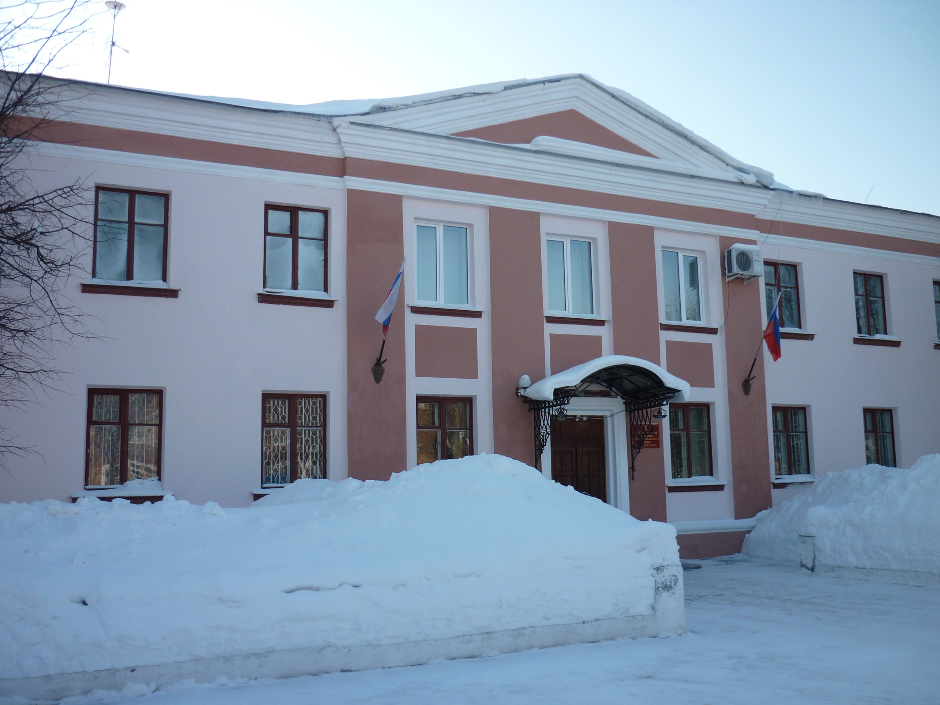
БЮДЖЕТ ДЛЯ ГРАЖДАН к Решению Совета Южского муниципального района от 26.12.2016 № 105 «О бюджете Южского муниципального района на 2017 год и на плановый период 2018 и 2019 годов» Южа 2016

Slide 2
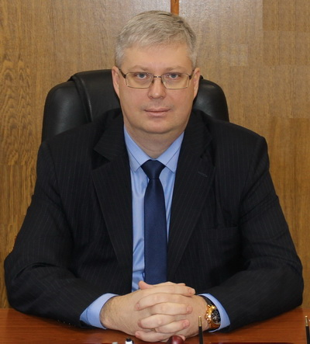
Уважаемые жители Южского муниципального района!
Проведена работа над самым важным документом района - бюджетом Южского муниципального района на 2017 год и плановый период 2018 и 2019 годов. Его формирование - это сложный процесс, в который должны быть вовлечены все граждане.
Бюджет района разрабатывался в непростых условиях замедления роста экономики как в целом по России, так и в Ивановской области и Южском муниципальном районе. Вместе с тем, будут обеспечены финансированием все обязательства, взятые районом, в том числе и выполнение майских указов Президента Российской Федерации.
В работе над бюджетом мы уделяли особое внимание повышению открытости и прозрачности этого процесса. Такую задачу перед субъектами Российской Федерации и муниципальными образованиями поставил и глава государства Владимир Путин в своем Бюджетном послании.
Главный финансовый документа Южского муниципального района рассматривался на заседаниях Совета Южского муниципального района, в рамках публичных слушаний, обсуждался на встречах с общественностью. При этом для нас важно в доступной форме донести до жителей района информацию о распределении бюджетных средств по приоритетным направлениям социально-экономического развития, о ключевых мероприятиях муниципальных программ Южского муниципального района. Этому призван способствовать «Бюджет для граждан», материалы которого размещены на сайте Администрации Южского муниципального района. Информация на интернет-ресурсе доходчиво раскрывает основные понятия российского законодательства о бюджетном процессе, содержит параметры доходной и расходной частей бюджета Южского муниципального района. Кроме того, подробно изложены основные положения муниципальных программ Южского муниципального района. «Бюджет для граждан» позволит каждому жителю района подробно изучить основные направления расходования бюджета Южского муниципального района по отраслям экономики и социальной сферы, источники доходов. Мы также открыты для ваших замечаний и конструктивных предложений.
Глава Южского
муниципального района В.И. Мальцев

Slide 3
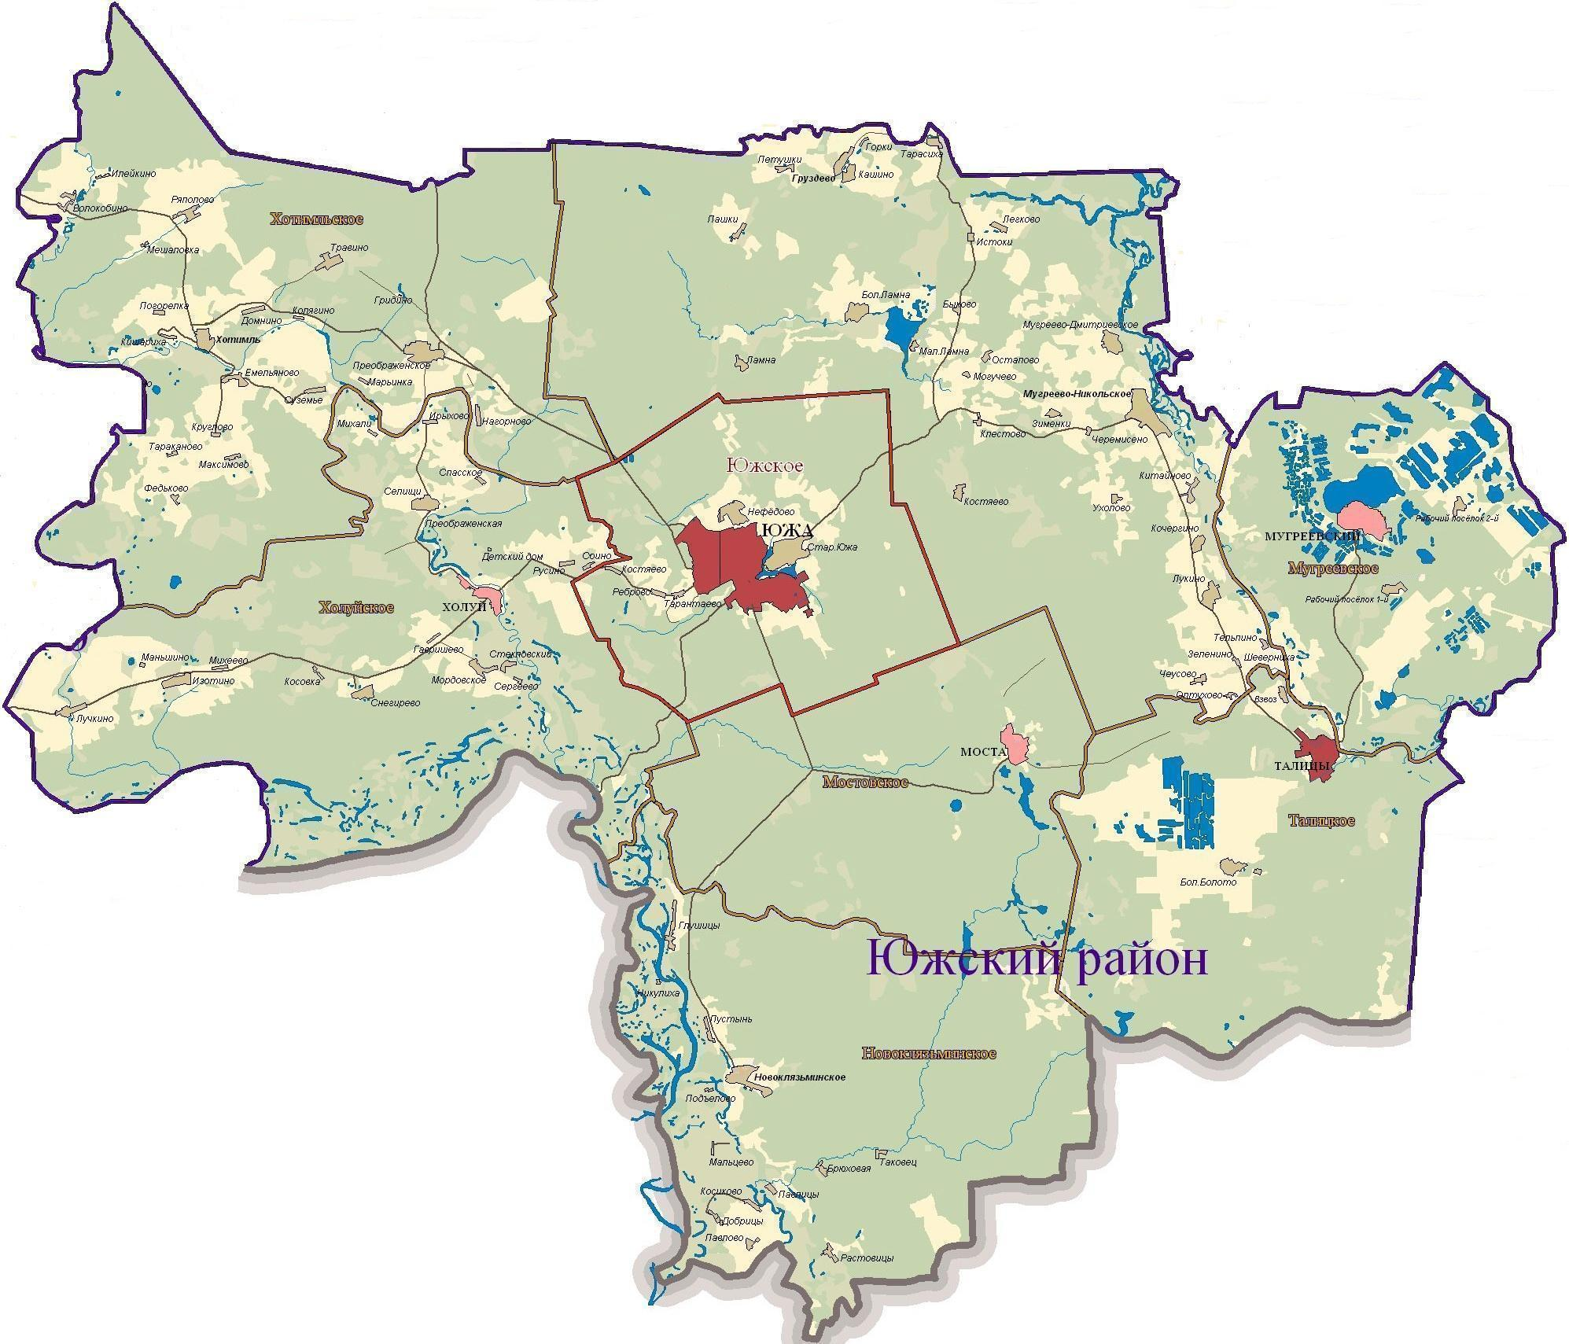
Южский район
Территория – 1 340 кв. км.
Численность населения на 01.01.2016 – 23,7тыс. человек
Городское население – 57,4%
Сельское население – 42,6%
1 городское поселение
6 сельских поселений

Slide 4
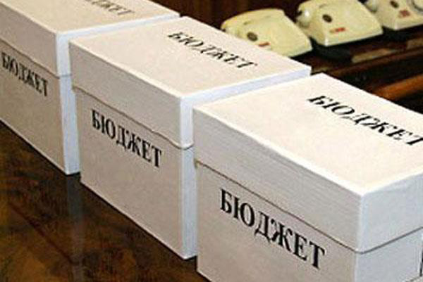
ЧТО ТАКОЕ «БЮДЖЕТ ДЛЯ ГРАЖДАН»?
«Бюджет для граждан» – аналитический документ, разрабатываемый в целях предоставления гражданам актуальной информации о бюджете Южского муниципального района в формате, доступном для широкого круга пользователей. В представленной информации отражены положения бюджета Южского муниципального района на предстоящий 2017 год и на плановый период 2018 и 2019 годов.
«Бюджет для граждан» нацелен на получение обратной связи от граждан, которым интересны современные проблемы муниципальных финансов в Южском муниципальном районе.

Slide 5
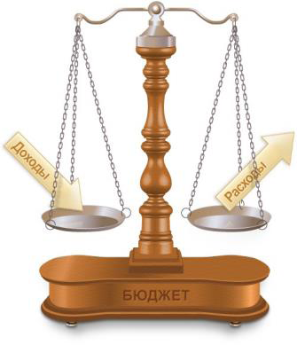
ЧТО ТАКОЕ БЮДЖЕТ ?
БЮДЖЕТ - форма образования и расходования денежных средств, предназначенных для финансового обеспечения задач и функций государства и местного самоуправления.
ДОХОДЫ БЮДЖЕТА - поступающие в бюджет денежные средства.
РАСХОДЫ БЮДЖЕТА - выплачиваемые из бюджета денежные средства.
Если расходы бюджета превышают доходы, то бюджет формируется с дефицитом. При дефицитном бюджете растет долг и (или) снижаются остатки. Превышение доходов над расходами образует профицит. При профицитном бюджете снижается долг и (или) растут остатки. Сбалансированность бюджета по доходам и расходам – основополагающее требование, предъявляемое к органам, составляющим и утверждающим бюджет.

Slide 6
НА ЧЕМ ОСНОВЫВАЕТСЯ СОСТАВЛЕНИЕ БЮДЖЕТА РАЙОНА?
Прогноз социально- экономического развития
Южского муниципального района
Бюджетное послание Президента
Российской Федерации
БЮДЖЕТ РАЙОНА
Основные направления бюджетной и налоговой политики Южского муниципального района
Муниципальные программы Южского муниципального района

Slide 7
ОСНОВНЫЕ НАПРАВЛЕНИЯ БЮДЖЕТНОЙ И НАЛОГОВОЙ ПОЛИТИКИ ЮЖСКОГО МУНИЦИПАЛЬНОГО РАЙОНА НА 2017 - 2019 ГОДЫ
Обеспечение сбалансированности бюджета Южского муниципального района без резкого роста долговой нагрузки.
Увеличение доходной базы Южского муниципального района за счет развития малого и среднего предпринимательства и увеличение численности занятых в секторе экономики.
Реализация задач, поставленных в указах Президента Российской Федерации.
Повышение эффективности бюджетных расходов.
Повышение качества образовательных услуг и обеспечение возможности для населения Южского муниципального района получить качественное образование.
Создание условий для улучшения доступа населения района к культурным ценностям.
Развитие физической культуры и массового спорта, обеспечение доступности занятий спортом для всех слоев населения, содействие развитию туризма.
Оптимизация функций местного самоуправления и организационной структуры исполнительно-распорядительных органов местного самоуправления Южского муниципального района

Slide 8
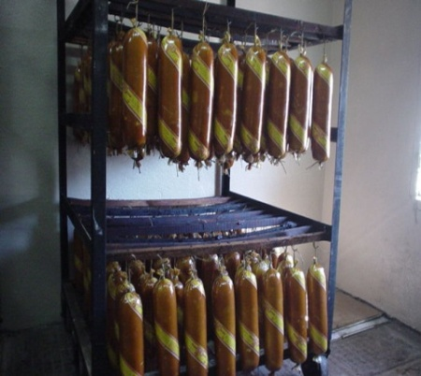
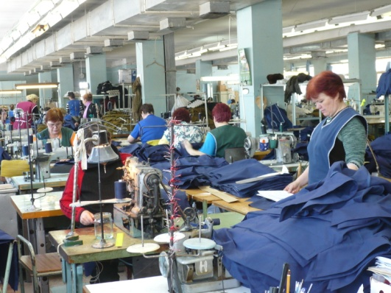
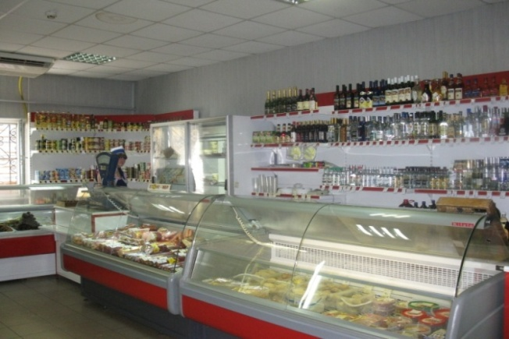
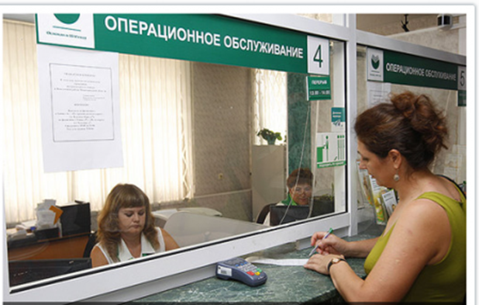
ПРОГНОЗ
СОЦИАЛЬНО-ЭКОНОМИЧЕСКОГО РАЗВИТИЯ
Южского муниципального района
за 2016 год
Промышленное производство вырастет на 5 %
Объём инвестиций увеличится на 3 %
Оборот розничной торговли увеличится на 5,2%. Объём платных услуг вырастет на 2%
Рост средней заработной платы составит 3,5%

Slide 9
Бюджетный прогноз Южского муниципального района на 2016-2021 годы
Нормативная правовая база для разработки бюджетного прогноза Южского муниципального района
Бюджетный кодекс Российской Федерации
Федеральный закон от 28.06.2014 № 172-ФЗ « О стратегическом планировании в Российской Федерации»
Постановление Администрации Южского муниципального района от 05.11.2015 года №605 «Об утверждении Порядка разработки и утверждения бюджетного прогноза Южского муниципального района на долгосрочный период»
______________________________________________________________________________
Разработка бюджетного прогноза Ивановской области на 2016-2021 годы позволит:
значительно расширить период бюджетного планирования;
осуществить стратегирование бюджетных показателей Южского муниципального района;
обозначить объемы финансового обеспечения муниципальных программ Южского муниципального района на весь период их действия.

Slide 10
Основные характеристики бюджета Южского муниципального района в 2015-2019 годах

Slide 11
ОСНОВНЫЕ ХАРАКТЕРИСТИКИ БЮДЖЕТА ЮЖСКОГО МУНИЦИПАЛЬНОГО РАЙОНА НА 2017 - 2019 ГОДЫ (млн. руб.)
 | 2017 год | 2018 год | 2019 год
 |  | (прогноз)
ДОХОДЫ | 260,6 | 253,4 | 254,4
РАСХОДЫ | 260,6 | 253,4 | 254,4
ДЕФИЦИТ | 0 | 0 | 0

Slide 12
СТРУКТУРА ДОХОДОВ БЮДЖЕТА В 2017 ГОДУ
Налоговые доходы
Доходы от предусмотренных законодательством Российской Федерации о налогах и сборах федеральных налогов и сборов, в том числе от налогов, предусмотренных специальными налоговыми режимами, региональных и местных налогов, а также пеней и штрафов по ним.
Неналоговые доходы
Поступающие в бюджет платежи за оказание муниципальных услуг, за пользование природными ресурсами, за пользование муниципальной собственностью, от продажи муниципального имущества, а также платежи в виде штрафов и иных санкций за нарушение законодательства.
Безвозмездные поступления
Дотации, субсидии, субвенции, иные межбюджетные трансферты из регионального бюджета, а также безвозмездные поступления от физических и юридических лиц, в том числе добровольные пожертвования.

Slide 13
Структура налоговых доходов бюджета района в 2017 году
Notes:
Слайд №4

Slide 14
Структура неналоговых доходов бюджета района в 2017 году
Notes:
Слайд №5

Slide 15
Динамика безвозмездных поступлений в бюджет Южского муниципального района в 2015-2019 годах

Slide 16
Безвозмездные поступления из областного бюджета в 2015-2019 годах

Slide 17
СТРУКТУРА РАСХОДОВ БЮДЖЕТА НА 2017 ГОД
Notes:
Слайд №7

Slide 18
БЮДЖЕТ ЮЖСКОГО МУНИЦИПАЛЬНОГО РАЙОНА НА 2017 ГОД И НА ПЛАНОВЫЙ ПЕРИОД 2018 И 2019 ГОДОВ – ПРОГРАММНЫЙ БЮДЖЕТ
Бюджет Южского муниципального района на 2017 год и на плановый период 2018 и 2019 годов сформирован в программной структуре расходов на основе 11-ти муниципальных программ Южского муниципального района. Муниципальная программа Южского муниципального района – это комплекс мероприятий, увязанных по ресурсам, срокам и исполнителям, направленных на достижение целей социального и экономического развития Южского муниципального района в определенной сфере.
Муниципальная программа имеет цель, мероприятия и показатели эффективности, направленные на достижение заданного результата. При этом значение каждого показателя является индикатором по конкретному направлению деятельности и сигнализирует о плохом или хорошем результате, необходимости принятия новых решений.

Slide 19
Перечень муниципальных программ Южского муниципального района
Развитие образования Южского муниципального района
Развитие инфраструктуры и улучшение жилищных условий граждан Южского муниципального района
Развитие культуры Южского муниципального района
Развитие физической культуры, спорта и повышение эффективности реализации молодежной политики Южского муниципального района
Экономическое развитие Южского муниципального района
Энергоэффективность и энергосбережение в Южском муниципальном районе
Оказание поддержки общественным объединениям ветеранов, инвалидов и другим маломобильным группам населения Южского муниципального района
Совершенствование институтов местного самоуправления Южского муниципального района
Профилактика правонарушений в Южском муниципальном районе
Профилактика терроризма и экстремизма, а также минимизация и (или) ликвидация последствий проявления терроризма и экстремизма на территории Южского муниципального района
Поддержка граждан (семей) в приобретении жилья в Южском муниципальном районе
Notes:
Слайд №9

Slide 20
РАСХОДЫ НА РЕАЛИЗАЦИЮ МУНИЦИПАЛЬНЫХ ПРОГРАММ ЮЖСКОГО МУНИЦИПАЛЬНОГО РАЙОНА НА 2017 ГОД

Slide 21
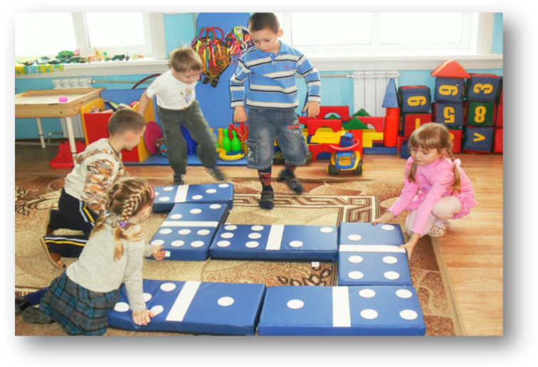
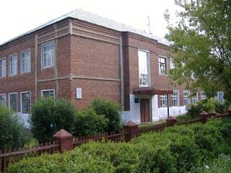
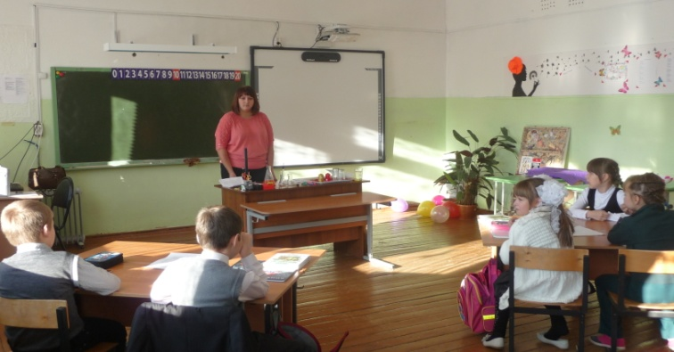
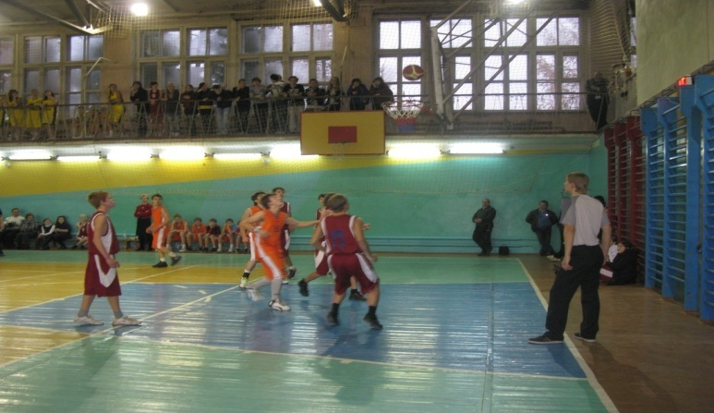
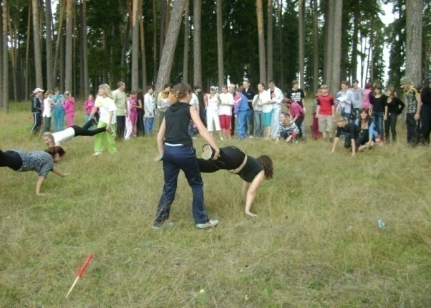
Муниципальная программа «Развитие образования Южского муниципального района»
Всего расходы по Программе
на 2017 год - 170,6 млн.руб.;
на 2018 год - 168,6 млн. руб.;
на 2019 год - 166,6 млн. руб.
Организация предоставления общедоступного и бесплатного дошкольного образования по основным общеобразовательным программам в муниципальных образовательных организациях 2017г. - 61,4млн.руб., 2018г. - 60,4 млн.руб., 2019г. - 59,4 млн. руб..
Организация предоставления общедоступного и бесплатного начального общего, основного общего, среднего общего образования по основным общеобразовательным программам 2017г. - 92,8 млн. руб., 2018г. - 91,8 млн.руб., 2019г. - 90,8 млн.руб.
Организация предоставления дополнительного образования детям 2017г. - 9,3 млн.руб., 2018г. - 9,3 млн. руб., 2019г. - 9,3 млн.руб.
и другие подпрограммы.

Slide 22
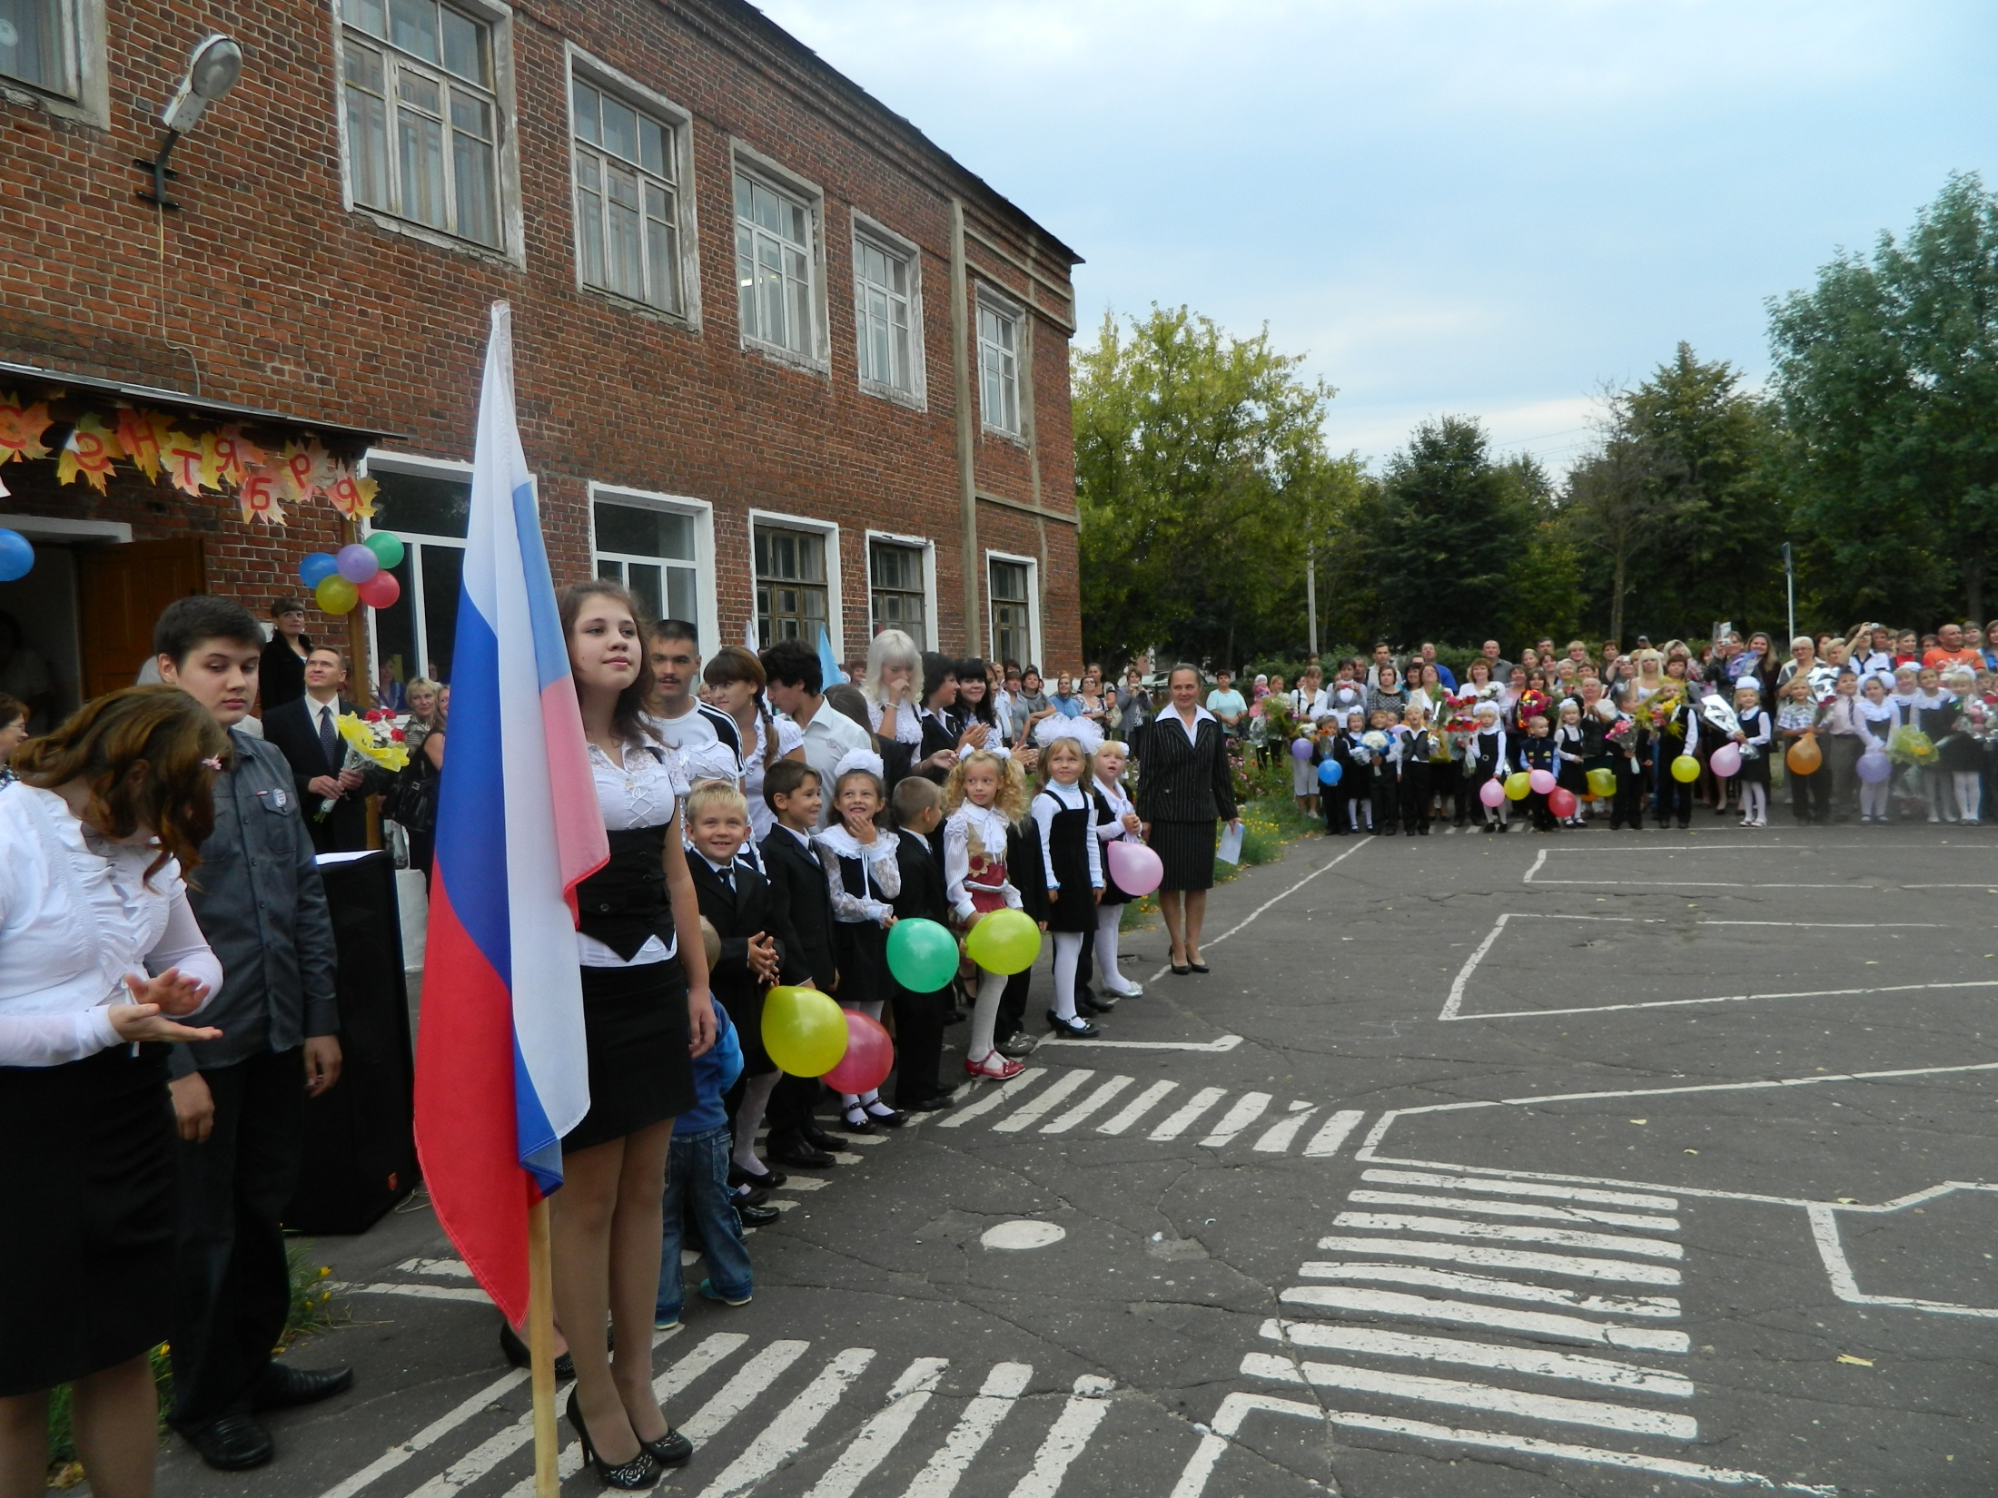
Цель Программы
Создание инновационных механизмов развития системы образования как основы формирования человеческого потенциала района.
Подпрограммы:
1. Организация предоставления общедоступного и бесплатного дошкольного образования по основным общеобразовательным программам в муниципальных образовательных организациях;
2. Организация предоставления общедоступного и бесплатного начального общего, основного общего, среднего общего образования по основным общеобразовательным программам;
3. Организация предоставления дополнительного образования детям;
4. Организованный отдых детей в каникулярное время;
5. Одарённые дети;
6. Профессиональная переподготовка и повышение квалификации;
7. Организация временного трудоустройства несовершеннолетних граждан в возрасте от 14 до 18 лет в свободное от учебы время;
8. Обеспечение деятельности структурных подразделений Отдела образования администрации Южского муниципального района.
Ожидаемые результаты реализации Программы
Реализация мер, предусмотренных Программой, при условии достаточного финансирования позволит:
- выполнить государственные гарантии общедоступности и бесплатности общего образования;
- ликвидировать очереди в дошкольные образовательные организации для детей в возрасте от 3 до 7 лет;
- создать условия, обеспечивающие безопасность и комфорт детей, в том числе для детей с ограниченными возможностями здоровья, в образовательных организациях, реализующих программы дошкольного образования;
- создать условия для получения гражданами качественного образования с учётом их потребностей;
- обеспечить достижение высокого уровня эффективности и качества общего образования;
сохранить и укрепить кадровый состав муниципальных образовательных организаций;
- обеспечить доступность и возможность получения обучающимися дополнительного образования;
обеспечить достижение высокого уровня эффективности и качества дополнительного образования детей;
создать благоприятные условия для укрепления здоровья детей, содействия их полноценному физическому и психическому развитию;
создать условия для формирования комплексной системы работы с одарёнными детьми в районе;
- обеспечить доступность и возможность получения педагогами профессиональной переподготовки;
- обеспечение несовершеннолетних граждан от 14 до 18 лет услугами по временному трудоустройству в свободное от учёбы время;
-обеспечить выполнение учета хозяйственной деятельности подведомственных учреждений и структурных подразделений в соответствии с действующем законодательством.

Slide 23
Целевые индикаторы (показатели) реализации Программы
№ | Наименование целевого индикатора (показателя) | Ед. изм. | Значения целевых индикаторов (показателей)
 |  |  | 2015г. | 2016г. | 2017г. | 2018г. | 2019г.
1. | Удельный вес численности дошкольников в образовательных организациях, в возрасте от 1,5 до 7 лет, охваченных образовательными программами, соответствующими федеральному государственному образовательному стандарту дошкольного образования | % | 60 | 90 | 100 | 100 | 100
2. | Удельный вес численности детей-инвалидов и детей с ОВЗ в общей численности воспитанников в образовательных организациях, реализующих образовательную программу дошкольного образования, получающих инклюзивное образование | % | 100 | 100 | 100 | 100 | 100
3 | Доля образовательных учреждений, соответствующих нормам пожарной безопасности | % | 100 | 100 | 100 | 100 | 100
4 | Численность детей- сирот и детей, оставшимися без попечения родителей, детей-инвалидов в образовательных организациях, реализующих образовательную программу дошкольного образования. | Чел | 25 | 26 | 26 | 25 | 25
5 | Численность родителей, получающих компенсацию части родительской платы за присмотр и уход за детьми в образовательных организациях, реализующих образовательную программу дошкольного образования | Чел | 1054 | 288 | 288 | 288 | 288
6. | Численность обучающихся по основным общеобразовательным программам в общеобразовательных организациях | Чел. | 2078 | 2093 | 3000 | 3000 | 3000
7. | Доля учащихся, получающих общее образование в соответствии с ФГОС ( в соответствии с графиком перехода на ФГОС) | % | 100 | 100 | 100 | 100 | 100

Slide 24
8. | Доля выпускников, прошедших государственную итоговую аттестацию по программам основного общего образования: | % | 100 | 100 | 100 | 100 | 100
9. | Доля образовательных организаций, соответствующих нормам пожарной безопасности | % | 100 | 100 | 100 | 100 | 100
10. | Доля обучающихся 1-11 классов из многодетных семей, охваченных горячим питанием | % | 100 | 100 | 100 | 100 | 100
11 | Доля бесплатных детских объединений. | % | 100 | 100 | 100 | 100 | 100
12 | Доля выполнения образовательных программ, учебного плана (количество часов, содержание). | % | 100 | 100 | 100 | 100 | 100
13 | Доля укомплектованности педагогическими кадрами. | % | 100 | 100 | 100 | 100 | 100
14 | Доля обучающихся – победителей и призеров, муниципальных, региональных, всероссийских конкурсов и олимпиад, спортивных соревнований. | % | 25 | 28 | 35 | 45 | 50
15 | Доля обучающихся – победителей и призеров муниципальных, региональных, всероссийских и международных конкурсов. |  | 35 | 37 | 40 | 41 | 41
16 | Доля детей, имеющих выраженный оздоровительный эффект по результатам пребывания в лагерях с дневным пребыванием детей. | % | 90 | 92 | 93 | 94 | 95
17 | Отсутствие нарушений, связанных с предоставлением питания детей. | Кол. | 0 | 0 | 0 | 0 | 0
18 | Отсутствие случаев детского травматизма. | Кол. | 0 | 0 | 0 | 0 | 0
19 | Доля педагогов, прошедших профессиональную переподготовку и повышение квалификации. | % | 33 | 33 | 33 | 33 | 38
20 | Количество несовершеннолетних граждан от 14 до 18 лет охваченных услугами по временному трудоустройству в свободное от учёбы время. | Чел. | 68 | 68 | 69 | 69 | 69
21 | Количество обслуживаемых подведомственных учреждений | Кол | 27 | 27 | 23 | 23 | 23

Slide 25
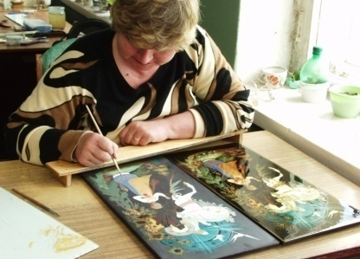
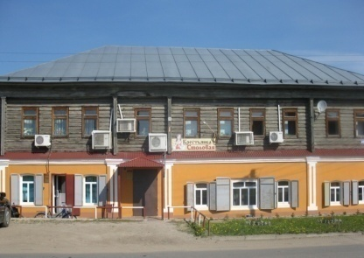
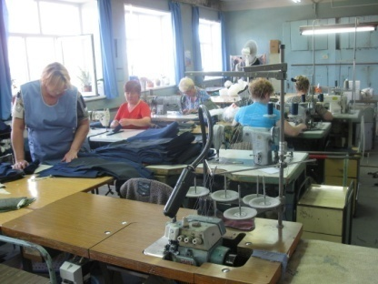
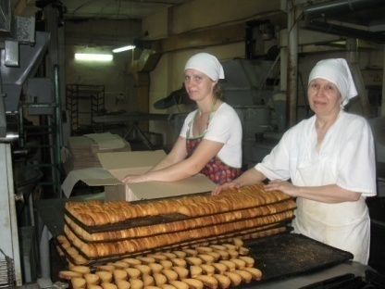
Муниципальная программа «Экономическое развитие Южского муниципального района»
Цель Программы:
Создание в Южском муниципальном районе благоприятного инвестиционного климата и условий для развития малого бизнеса в приоритетных отраслях экономики.
Повышение эффективности управления и распоряжения имуществом, находящимся в муниципальной собственности Южского муниципального района.
Объем расходов по Программе на 2017 год, тыс.руб. | 1459,0
из них:
Подпрограмма «Развитие малого и среднего предпринимательства» | 135,0
Подпрограмма «Обеспечение финансирования работ по формированию земельных участков на территории Южского муниципального района» | 624,0
Подпрограмма «Обеспечение финансирования работ по оформлению прав собственности Южского муниципального района на недвижимое имущество и его инвентаризации» | 400,0
Обеспечение финансирования работ по внесению изменений в документы территориального планирования и градостроительного зонирования сельских поселений Южского муниципального района | 300,00,0
Ожидаемые результаты Программы
обеспечение позитивной динамики развития малого и среднего предпринимательства в районе (увеличение числа субъектов малого и среднего предпринимательства на 3,1% до 2017 года);
оперативное финансирование работ по формированию земельных участков на территории Южского муниципального района (ежегодное формирование до 25 земельных участков в год);
оперативное финансирование работ по формированию прав собственности Южского муниципального района на недвижимое имущество и его инвентаризации;
повышение инвестиционной привлекательности Южского муниципального района.

Slide 26
Целевые индикаторы (показатели) реализации Программы
№ п/п | Наименование целевого индикатора (показателя) | Ед.изм. | 2014 год | 2015 год | 2016 год оценка | 2017 год | 2018 год | 2019 год
1. | Объём инвестиций в основной капитал (за исключением бюджетных средств) в расчете на 1 жителя | руб. | 370 | 400 | 450 | 500 | 505 | 509
2. | Доля среднесписочной численности работников (без внешних совместителей), занятых на микро-, малых и средних предприятиях в общей численности занятого населения | % | 21,6 | 21,8 | 22,1 | 22,1 | 22,1 | 22,2
3. | Число субъектов малого и среднего предпринимательства в расчете на 10 тыс. человек населения | ед. | 192 | 195,2 | 198,1 | 204,5 | 204,5 | 206,0
4. | Количество сформированных земельных участков | шт. | 25 | 25 | 25 | 25 | 25 | 25
5. | Количество технических планов | шт. | 48 | 13 | 11 | 50 | 30 | 25
6. | Количество отчетов об оценке | шт. | 13 | 6 | 12 | 10 | 10 | 10

Slide 27
«Энергоэффективность и энергосбережение в Южском муниципальном районе»
Всего расходов по программе: 24764,6 тыс.руб.
Срок
реализации программы – 2016-2020 годы
в т.ч. 2017 г. – 10544,6 тыс.руб.
Цель программы:
Повышение эффективности использования потребителями топливно-энергетических ресурсов за счет их рационального использования и сокращения потерь энергетических ресурсов путем реализации энергосберегающих мероприятий.
Ожидаемые результаты:
1.Снижение расходов на оплату энергоресурсов и проведение обязательных энергетических обследований в муниципальном секторе Южского муниципального района.
2.Оснащение жилых домов приборами учета используемых энергетических ресурсов (тепло, вода, газ, электроэнергия);
3.Снижение расходов организаций жилищно-коммунального хозяйства на топливо, тепловую, электрическую энергию;
4.Повышение эффективности пропаганды энергосбережения.

Slide 28
Целевые индикаторы (показатели) реализации Программы
№ | Наименование показателя | Ед.изм. | 2012 | 2013 | 2014 | 2015 | 2016 оценка | 2017 | 2018 | 2019 | 2020
1 | Доля объема электрической энергии, расчеты за которую осуществляются с использованием приборов учета, в общем объеме электрической энергии, потребляемой (используемой) на территории муниципального образования | % | 98 | 98,8 | 99,0 | 99,2 | 99,5 | 99,8 | 100 | 100 | 100
2 | Доля объема тепловой энергии, расчеты за которую осуществляются с использованием приборов учета, в общем объеме тепловой энергии, потребляемой (используемой) на территории муниципального образования | % | 25,9 | 27,3 | 28,2 | 28,5 | 28,8 | 29,0 | 29,0 | 29,0 | 29,0
3 | Доля объема холодной воды, расчеты за которую осуществляются с использованием приборов учета, в общем объеме воды, потребляемой (используемой) на территории муниципального образования | % | 24,7 | 27,6 | 76,1 | 76,4 | 76,9 | 77,5 | 78,0 | 78,0 | 78,0
4 | Для объема природного газа, расчеты за который осуществляются с использованием приборов учета, в общем объеме природного газа, потребляемого (используемого) на территории муниципального образования | % | 98,0 | 99,0 | 100,0 | 100,0 | 100,0 | 100,0 | 100,0 | 100,0 | 100,0

Slide 29
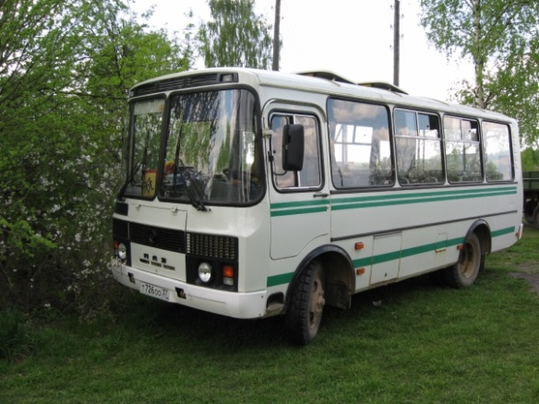
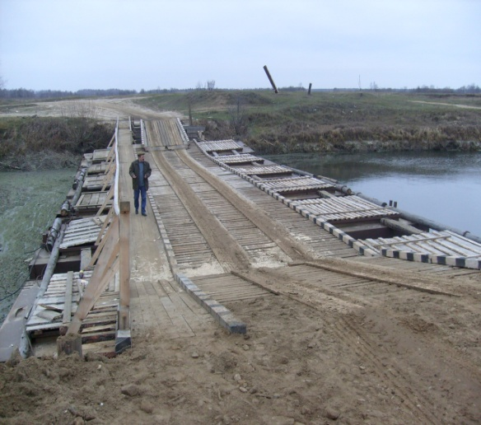
Муниципальная программа Южского муниципального района «Развитие инфраструктуры и улучшение жилищных условий граждан Южского муниципального района»
Всего расходы по Программе на 2017 год - 17,3 млн.руб.,
на 2018 год - 12,9 млн. руб., на 2019 год - 12,2 млн. руб.
Перечень подпрограмм
- Развитие автомобильных дорог Южского муниципального района;
- Повышение безопасности дорожного движения в Южском муниципальном районе;
- Предоставление субсидий из бюджета Южского муниципального района на возмещение недополученных доходов в связи с предоставлением транспортных услуг населению на маршрутах регулярных перевозок между населенными пунктами поселений Южского муниципального района;
- Инвестиции в объекты размещения отходов и их рекультивацию;
- Водохозяйственные мероприятия на оз. Вазаль Южского муниципального района;
- Улучшение жилищных условий и выравнивание обеспеченности населения сельских поселений Южского муниципального района коммунальной инфраструктурой;
- Развитие системы гражданской обороны, обеспечение безопасности, защиты населения и территории Южского муниципального района от чрезвычайных ситуаций;
- Сезонная уборка территорий сельских поселений Южского муниципального района.

Slide 30
Целевые индикаторы (показатели) реализации Программы
№ п/п | Наименование целевого индикатора (показателя) | Ед. изм. | Значения целевых индикаторов (показателей)
 |  |  | 2016 | 2017 | 2018 | 2019
1 | Уровень содержания сети автомобильных дорог Южского муниципального района | % | 100 | 100 | 100 | 100
2 | Общая протяженность автомобильных дорог общего пользования местного значения, соответствующих нормативным требованиям к транспортно-эксплуатационным показателям, на 31 декабря отчетного года (с учетом автомобильных дорог поселений) | шт. | 59 | 59 | 59 | 59
3 | Предоставление субсидии из бюджета Южского муниципального района на оказание транспортных услуг населению на маршрутах регулярных перевозок между населенными пунктами поселений Южского муниципального района. | % | 100 | 100 | 100 | 100
4 | Увеличение количества дорожных знаков на автомобильных дорогах общего пользования местного значения Южского муниципального района | шт. | 3 | 30 | 30 | 50
5 | Увеличение количества социальной рекламы (плакаты, баннеры) | ед. | 2 | 2 | 2 | 2
6 | Уровень износа объектов коммунальной инфраструктуры | % | 64 | 62 | 61 | 61
7 | Уровень газификации населения Южского муниципального района | % | 92 | 92 | 95 | 95
8 | Сезонная уборка территории сельских поселений, в том числе мест захоронений, ликвидация несанкционированных свалок | % | 85 | 100 | 100 | 100
9 | Выполнение работ по рекультивации Южской городской свалки | % | 0 | 47,4 | 73,7 | 100
10 | Выполнение работ по рекультивации свалки с.Талицы | % | 0 | 10 | 25 | 40
11 | Наличие эксплуатирующей организации плотины на р.Пионерка (оз. Вазаль) | Шт. | 1 | 1 | 1 | 1
12 | Количество подключенных экстренных оперативных служб реагирования к Системе-112 | Ед. | 0 | 0 | 0 | 6

Slide 31
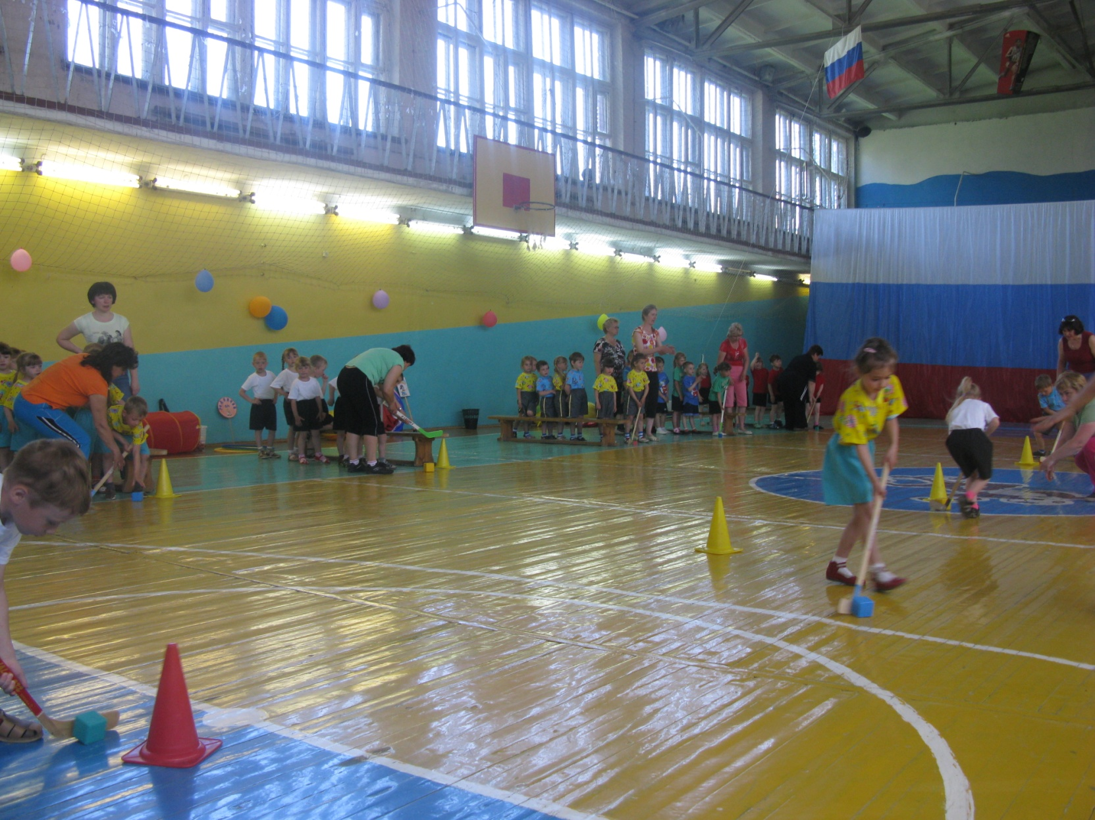
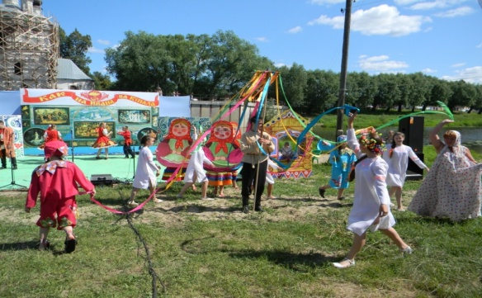
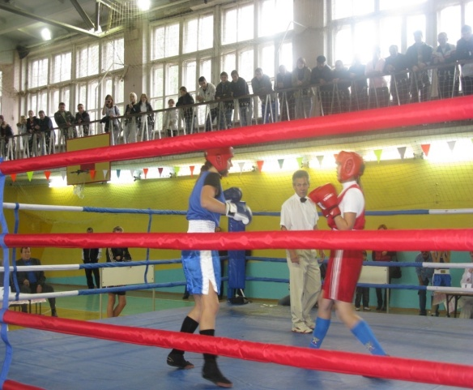
Муниципальная программа Южского муниципального района «Развитие физической культуры, спорта и повышение эффективности реализации молодежной политики Южского муниципального района»
Всего расходы по Программе на 2017 год - 2,3 млн. руб., на 2018 год - 2,2млн. руб., на 2019 год - 2,3 млн. руб.
Цель программы:
Создание в Южском муниципальном районе благоприятных условий для развития физической культуры, спорта, туризма и повышение эффективности реализации молодежной политики.
Ожидаемый результат
- создать условия для подготовки юношей к прохождению службы в рядах ВС России, повысить уровень гражданско-патриотического воспитания детей, подростков и молодежи;
- повысить заинтересованность у молодого поколения в создании семьи, идеях материнства и отцовства;
- сохранить духовно-нравственные традиции семейных отношений, семейного образа жизни;
- создать условия, обеспечивающие возможность для граждан вести здоровый образ жизни, систематически заниматься физической культурой и спортом, повышать спортивное мастерство;
- проводить мероприятия среди молодежи, приуроченные к памятным датам в истории России, региона, района; обеспечить участие молодежи района в областных, межрегиональных и Российских фестивалях, конкурсах, акциях, соревнованиях, проводить мероприятия среди молодежи по месту жительства, организовывать временную занятость молодежи;
- обеспечить участие сборных молодежных команд района в областных, межрегиональных и Российских турнирах, соревнованиях;
- позволить значительно увеличить поток туристов в Южский муниципальный район;
- обеспечить рост налоговых отчислений в бюджет, а также способствовать развитию смежных отраслей экономики и повышению занятости населения муниципального образования;
- решить проблему обеспеченности плоскостными спортивными сооружениями, доступности объектов спортивной инфраструктуры для всех групп населения, проживающих на территории района.

Slide 32
Целевые индикаторы (показатели) реализации Программы
№ | Наименование целевого показателя | Ед. изм. | Значения целевых индикаторов (показателей)
 |  |  | 2014 | 2015 | 2016 | 2017 | 2018 | 2019
1 | Удельный вес населения систематически занимающегося физической культурой и спортом | % | 17,4 | 17,6 | 18,0 | 18,1 | 18,2 | 18,2
2 | Обеспеченность плоскостными спортивными сооружениями | 10тыс.м2/10т.с. насел | 12,0 | 14,0 | 15,0 | 15,2 | 15,2 | 15,2
3 | Доля молодых семей, вовлеченных в мероприятия по поддержке и развитию досуга молодых семей | % | 13 | 14 | 15 | 16 | 17 | 17
4 | Доля детей, подростков и молодежи вовлеченных в мероприятия гражданско-патриотической направленности | % | 48 | 50,1 | 51,0 | 51,1 | 51,2 | 51,2
5 | Доля молодежи, принявшей участие в мероприятиях по молодежной политике | % | 34 | 34 | 36 | 36 | 40 | 40

Slide 33
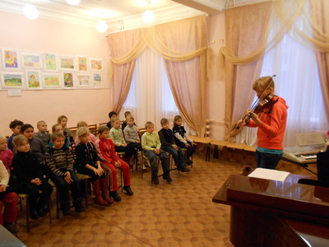
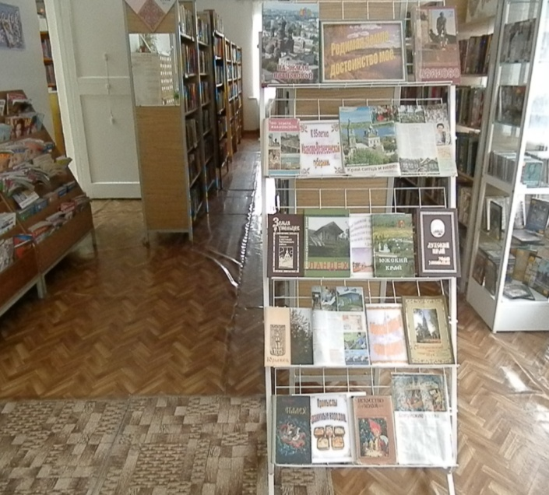
Муниципальная программа Южского муниципального района «Развитие культуры Южского муниципального района»
Всего расходы по Программе на 2017 год - 16,8 млн. руб., 2018 год - 16,1 млн.руб., 2019 год -15,6 млн.руб.
Цели программы:
1. Обеспечение права граждан на доступ к культурным ценностям.
2. Сохранение культурного и исторического наследия Южского муниципального района.
3. Развитие творческого потенциала жителей Южского муниципального района.
4. Создание условий для улучшения доступа населения района к культурным ценностям, информации и знаниям.
5. Укрепление материально-технической базы учреждений культуры района.
Перечень подпрограмм
1. Развитие библиотечного дела в Южском муниципальном районе
2. Дополнительное образование детей в сфере культуры и искусства
3. Библиотечный фонд – стратегический ресурс общества
4. Библиотека XXI века «Создание модельных библиотек на базе сельских библиотечных отделов МКУК «Южская МЦБ»
5. Укрепление материально-технической базы учреждений культуры Южского муниципального района
6. Реализация мероприятий, направленных на вовлечение населения в культурную жизнь района

Slide 34
Целевые индикаторы (показатели) реализации Программы
№№ пп | Наименование целевого индикатора (показателя) | Ед. изм. | 2015 год | 2016 год | 2017 год | 2018 год | 2019 год
1 | Книговыдача | экз. | 393000 | 393000 | 386500 | 384000 | 380000
2 | Количество посещений | чел. | 137800 | 133000 | 132200 | 131900 | 131000
3 | Количество читателей | чел. | 16600 | 16200 | 16000 | 15900 | 15700
4 | Книжный фонд | экз. | 257700 | 255000 | 253000 | 245000 | 240000
5 | Выполнено справок | ед. | 2500 | 2500 | 2500 | 2500 | 2500
6 | Обновляемость библиотечного фонда | % | 2,3 | 2,3 | 2,3 | 2,5 | 2,6
7 | Обеспеченность библиотечным обслуживанием | % | 100 | 100 | 100 | 100 | 100
8 | Количество выявленных, изученных, сохраненных и популяризированных объектов нематериального культурного наследия | шт. | - | - | 10 | 10 | 10
9 | Численность обучающихся в ДШИ | чел. | 140 | 140 | 140 | 140 | 140
10 | Количество выставок и концертов обучающихся ДШИ | шт. | 27 | 27 | 27 | 28 | 29
11 | Доля учащихся-участников конкурсов, выставок общешкольного районного, областного, федерального и международного уровней | % | 35 | 37 | 40 | 41 | 41
12 | Доля учреждений культуры, в которых создана доступная среда для лиц с ограниченными возможностями здоровья | % | - | 0 | 30 | 50 | 100
13 | Доля учреждений культуры Южского муниципального района в которых проведены ремонтные работы (капитальный, текущий) от общего числа учреждений культуры | % | - | - | 20 | 35 | 50
14 | Количество музейных экспозиций и выставочных залов | шт. | 12 | 17 | 18 | 19 | 20

Slide 35
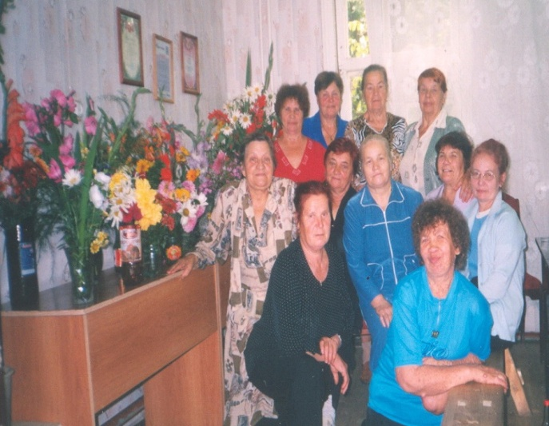
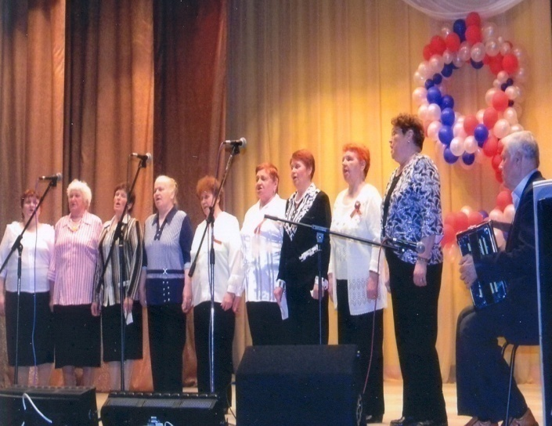
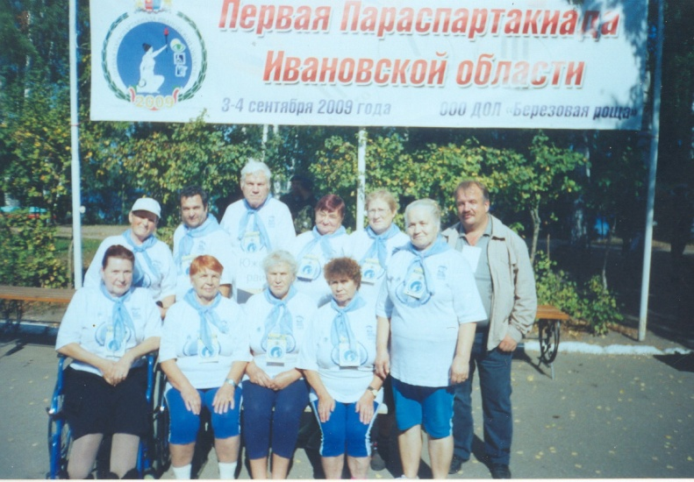
Муниципальная программа Южского муниципального района «Оказание поддержки общественным объединениям ветеранов, инвалидов и другим маломобильным группам населения Южского муниципального района»
Расходы по программе на 2017 год - 0,2 млн.руб., 2018 год - 0,2 млн.руб., 2019 год - 0,2 млн. руб.
Цели программы
-Совершенствование системы социальной поддержки отдельных категорий граждан. Формирование условий для беспрепятственного доступа к приоритетным объектам и услугам инвалидов и других маломобильных групп населения;
-Удовлетворение потребности здравоохранения Южского муниципального района в квалифицированных кадрах.

Slide 36
Целевые индикаторы (показатели) реализации Программы
№ п/п | Наименование целевого индикатора (показателя) | Ед.изм. | 2015 год | 2016 год | 2017 год | 2018 год | 2019 год
1 | Удельный вес базовых общеобразовательных организаций, в которых создана универсальная безбарьерная среда для инклюзивного образования детей-инвалидов, в общем количестве общеобразовательных организаций | % | 10 | 12 | 14 | 18 | 20
2 | Удельный вес приоритетных объектов культуры, доступных для инвалидов (в общей численности объектов учреждений культуры) | % | - | - | 50 | 70 | 100
3 | Удельный вес приоритетных объектов физической культуры и спорта, доступных для инвалидов (в общей численности объектов физической культуры и спорта) | % | - | - | 50 | 50 | 100
4 | Удельный вес доступных для инвалидов и других МГН приоритетных объектов социальной, транспортной, инженерной инфраструктуры в общем количестве приоритетных объектов | % | - | - | 50 | 60 | 80
5 | Доля лиц с ограниченными возможностями здоровья и инвалидов, систематически занимающихся физической культурой и спортом, из общего количества лиц с ограниченными возможностями здоровья и инвалидов. | % | 7 | 10 | 14 | 17 | 20
6 | Удовлетворение потребности здравоохранения Южского муниципального района в квалифицированных кадрах | % | 96 | 96 | 96 | 98 | 100
7 | Количество граждан пожилого возраста и инвалидов, вовлеченных в мероприятия, проводимые социально ориентированными некоммерческими организациями | чел. | 1200 | 1400 | 1500 | 1600 | 1700

Slide 37
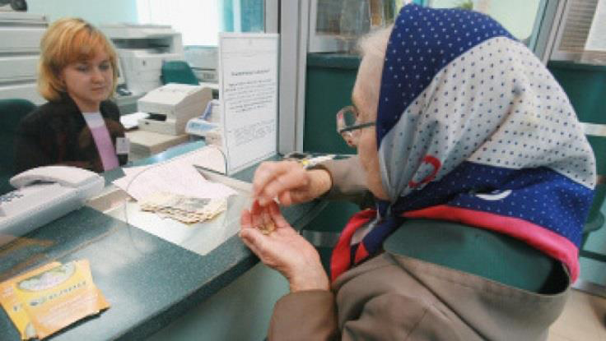
Муниципальная программа Южского муниципального района «Совершенствование институтов местного самоуправления Южского муниципального района»
Срок реализации Программы 2017– 2019годы
Всего расходы на реализацию программы в 2017 году 42,3 млн.руб., в 2018 году 41,4 млн. руб., в 2019 году 41,4 млн. руб.
Цели программы:
- Создать оптимальные условия для развития местного самоуправления;
-Повышение эффективности деятельности органов местного самоуправления;
Обеспечение реализации органами местного самоуправления переданных государственных полномочий.
Перечень подпрограмм:
- Обеспечение деятельности Администрации Южского муниципального района и развитие муниципальной службы в Южском муниципальном районе;
- Повышение доступности и качества предоставления государственных и муниципальных услуг населению на базе муниципального бюджетного учреждения «Южский многофункциональный центр предоставления государственных и муниципальных услуг «Мои документы»»;
- Информационная открытость органов местного самоуправления Южского муниципального района и общественные связи.

Slide 38
Целевые индикаторы (показатели) реализации Программы
№ п/п | Наименование целевых показателей | Единица измерения | Значения целевых индикаторов (показателей)
 |  |  | 2013 | 2014 | 2015 | 2016 (оценка) | 2017 | 2018 | 2019
1 | 2 | 3 | 4 | 5 | 6 | 7 | 8 | 9 | 10
1 | Доля муниципальных служащих и сотрудников, занимающих должности, не отнесённые к муниципальным должностям администрации и структурных подразделений, прошедших профессиональную переподготовку/повышение квалификации | процент | 5 | 23 | 47 | 53 | 60 | 65 | 65
2 | Доля аттестованных муниципальных служащих, от общего количества муниципальных служащих, подлежащих аттестации | процент | 100 | 100 | 100 | 100 | 100 | 100 | 100
3 | Доля муниципальных служащих и сотрудников, занимающих должности, не отнесённые к муниципальным должностям администрации и структурных подразделений, имеющих индивидуальные планы профессионального развития | процент | 15 | 25 | 30 | 42 | 50 | 55 | 58
4 | Доля муниципальных служащих с высшим профессиональным образованием | процент | 98 | 98 | 98 | 99 | 99 | 99 | 99
5 | Количество проведенных семинаров, совещаний по вопросам муниципальной службы | шт. | 10 | 12 | 12 | 14 | 12 | 12 | 10
6 | Число лиц, состоящих в кадровом резерве на замещение вакантных должностей муниципальной службы, прошедших обучение в рамках профессиональной переподготовки/повышения квалификации | человек | 10 | 15 | 19 | 19 | 19 | 19 | 15
7 | Число лиц, состоящих в кадровом резерве на замещение вакантных должностей муниципальной службы Южского муниципального района, прошедших стажировку в государственных органах и (или) органах местного самоуправления | человек | 0 | 1 | 1 | 1 | 1 | 1 | 1
8 | Число лиц, состоящих в кадровом резерве на замещение вакантных должностей муниципальной службы Южского муниципального района, прошедших обучение по инновационным программам обучения | человек | 0 | 2 | 5 | 5 | 1 | 3 | 1
9 | Доля лиц, состоящих в кадровом резерве на замещение вакантных должностей муниципальной службы Южского муниципального района и имеющих индивидуальные планы профессионального развития | процент | 1 | 15 | 30 | 60 | 60 | 60 | 60
10 | Доля не муниципальных служащих, прошедших профессиональную переподготовку/повышение квалификации | % | 20 | 40 | 50 | 60 | 60 | 65 | 65
11 | Эффективность деятельности МФЦ | % | 0 | 0 | 3 | 30 | 50 | 60 | 70
12 | Доля жителей Южского муниципального района, охваченных информацией о деятельности органов местного самоуправления Южского муниципального района | % | 80 | 85 | 90 | 95 | 95 | 95 | 95
13 | Обновление парка персональных компьютеров в администрации Южского муниципального района | шт. | 6 | 2 | 0 | 3 | 3 | 3 | 3

Slide 39
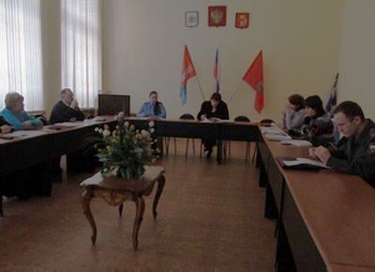
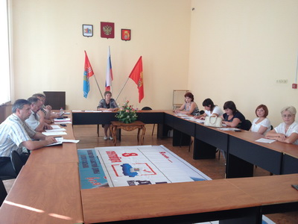
Муниципальная программа Южского муниципального района «Профилактика правонарушений в Южском муниципальном районе»
Всего расходы по программе на 2017 год 0,1 млн.руб., на 2018 год 0,1 млн. руб., на 2019 год 0,1 млн. руб.
Цель программы
Улучшение криминогенной ситуации в Южском муниципальном районе
Подпрограммы:
1. Профилактика правонарушений и преступлений в Южском муниципальном районе
2.Профилактика безнадзорности и правонарушений несовершеннолетних
Ожидаемый результат
повысить эффективность системы профилактики правонарушений и преступлений;
привлечь к организации деятельности по предупреждению правонарушений и преступлений предприятия, учреждения, организации всех форм собственности, а также общественные организации;
улучшить криминогенную ситуацию в подростковой среде;
- обеспечить защиту прав и законных интересов детей и подростков;
- повысить эффективность социально-реабилитационной работы с дезадаптированными детьми и подростками, совершившими противоправные действия; и другие.

Slide 40
Целевые индикаторы (показатели) реализации Программы
№ п/п | Наименование целевого индикатора (показателя) | Ед. изм. | Значения целевых индикаторов (показателей)
 |  |  | 2014 г. | 2015 г. | 2016 г. | 2017 г. | 2018 г. | 2019 г.
1. | Доля роста раскрываемых преступлений | % | 0,1 | 0,15 | 0,2 | 0,2 | 0,2 | 1,8
2. | Снижение доли правонарушений, совершаемых на улицах и в других общественных местах | % | 0,1 | 0,17 | 0,19 | 0,19 | 0,19 | 0,2
3. | Доля преступлений, совершенных несовершеннолетними | % | 7,9 | 5,4 | 3,4 | 7,8 | 7,7 | 7,6
4. | Снижение доли выявленных безнадзорных детей | % | 25 | 38 | 29 | 27 | 27 | 27
5. | Доля сокращения количества семей, находящихся в социально-опасном положении. | % | 47,6 | 50 | 47 | 47 | 47 | 47

Slide 41
Непрограммные расходы бюджета Южского муниципального района
Наименование мероприятия | 2017 год (млн. руб.) | 2018 год (млн. руб.) | 2019 год (млн. руб.)
Непрограммные направления деятельности органов местного самоуправления Южского муниципального района и иных органов местного самоуправления | 5,2 | 5,2 | 5,2
Непрограммные направления деятельности исполнительно-распорядительных органов местного самоуправления Южского муниципального района | 3,8 | 0 | 0
ИТОГО: | 9,0 | 5,2 | 5,2

Slide 42
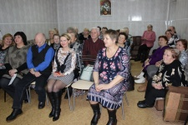
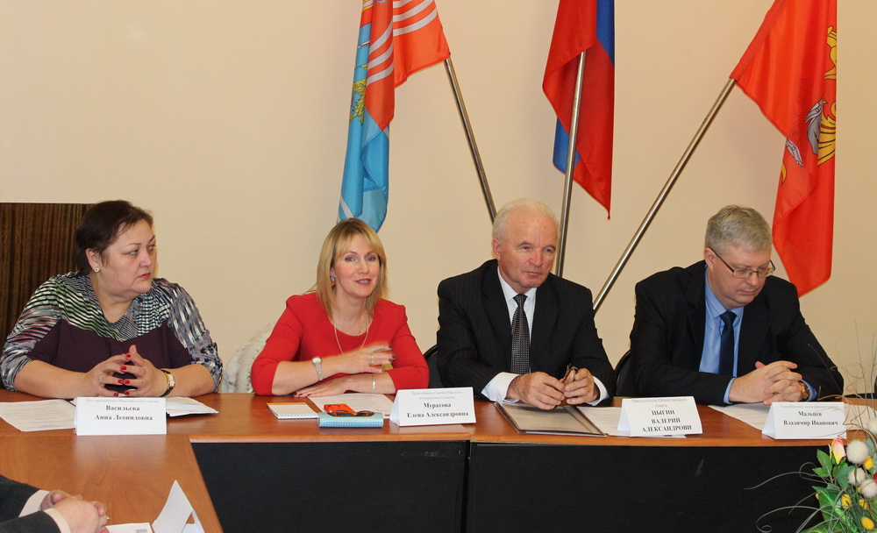
Заседание Общественного совета Южского муниципального района
Проект бюджета Южского муниципального района прошел обсуждение на заседании Общественного совета Южского муниципального района и был Одобрен к принятию (Протокол от 15 декабря 2016 года размещен на сайте Администрации Южского муниципального района).

Slide 43
Материалы подготовлены Финансовым отделом Администрации Южского муниципального района
Контактная информация:
Адрес: Ивановская область, г. Южа, ул. Советская, дом 13
Тел.: 8(49347) 2-19-43
Факс: 8(49347) 2-34-05
Адрес электронной почты:
finotdel.uzha@mail.ru
Официальный сайт Южского муниципального района:
http://yuzha.ru
График работы
Финансового отдела:
Пн-чт с 8.20 до 17.25
Пт с 8.20 до 16.10

